Slide 1

AUDIÊNCIA PÚBLICA:
Estatuto do Trabalho - SUGESTÃO 12/2018
Objetivos, contexto, conteúdo e perspectivas
Senado Federal
Comissão de Direitos Humanos e Legislação Participativa
Brasília, 25 de setembro de 2023
Luiz Alberto dos Santos
Consultor Legislativo do Senado Federal
Advogado, Mestre em Administração e Doutor em Ciências Sociais
Professor Colaborador da EBAPE/FGV
Notes:
ID=d924773e-9a16-4d6d-9803-8cb819e99682
Recipe=text_billboard
Type=TextOnly
Variant=0
FamilyID=AccentBoxWalbaum_Zero

Slide 2
Reformas, reformas, reformas
Desde a vigência da Constituição:
- 135 emendas constitucionais, sendo 6 de revisão (1993)
- Grande instabilidade e insegurança jurídica
Medidas provisórias em profusão
Jurisprudência volátil
- Instabilidade institucional: mudanças ministeriais recorrentes
- A busca por “pactos”
- Ausência de um projeto de desenvolvimento
- A busca por inclusão x retrocessos
“O país das reformas”...
Reforma Trabalhista
Reforma Administrativa
Reforma(s) Previdenciária(s)
Reforma Política
Reforma Tributária
Reforma Agrária
Reforma do ensino médio
Reforma Ministerial

Slide 3
Reformas Trabalhistas pós 1988
Collor – tentativa de flexibilização das leis trabalhistas via negociação coletiva (PL 1232/91); proposta de alteração do adicional de insalubridade (PL 2286/1991) (não votadas).
FHC – trabalho por tempo determinado, banco de horas, regime de tempo parcial, ampliação da terceirização, denúncia da Convenção 158 OIT, salário mínimo estadual, reforma da previdência.
Lula – PEC 369/2005 – reforma sindical (não votada); MEI; reconhecimento das Centrais Sindicais; reforma da previdência; política de aumento real do mínimo.
Dilma – redução do abono salarial, reforma do seguro-desemprego, reforma das pensões por morte, revisão da Lei do Descanso

Slide 4
Temer – “Ponte para o Futuro”
  Lei 13.429 – Terceirização em atividade fim, trabalho temporário
  Lei 13.467 – 201 alterações na CLT - trabalho intermitente, pejotização, negociado x legislado, remuneração variável, fim da contribuição sindical, fim da ultratividade, etc
Bolsonaro
  Contrato Verde e Amarelo, redução da multa s/ FGTS, 13º antecipado, trabalho aos domingos e feriados, restrições à fiscalização trabalhista, dupla visita generalizada
  Lei da Liberdade Econômica
  Covid: Teletrabalho/suspensão de contrato/férias coletivas/suspensão de garantias
  MPV 922 - Contratação temporária
  Reforma da Previdência
  PEC 32 e novos “vínculos” no serviço público

Slide 5
O Estatuto do Trabalho
Proposta oriunda da Subcomissão do Estatuto do Trabalho (CDHET), criada no âmbito da Comissão de Direitos Humanos e Legislação Participativa (CDH) do Senado, por meio do requerimento nº 83, de 2016, de autoria do Senador Paulo Paim.
Antecedentes:
Em 2016, antes da reforma trabalhista entrar em vigor, o Senador Paulo Paim propôs a criação e presidiu a Subcomissão do Estatuto do Trabalho, no âmbito da Comissão de Direitos Humanos.
Realizadas 24 audiências públicas entre 2017 e 2018.
Participação nos debates de 200 convidados, nacionais e estrangeiros, empregados e empregadores.
Constituído GT, coordenado pelo Gabinete
Resultado: Sugestão Legislativa nº 12/2018
Autores: Sindicato Nacional dos Auditores Fiscais do Trabalho - SINAIT, Associação Nacional dos Magistrados do Trabalho - ANAMATRA, Associação Nacional dos Procuradores do Trabalho - ANPT e Associação Latino-Americana de Juízes do Trabalho – ALJT

Slide 6
Objetivos
Regulamenta os artigos 7º a 11 da Constituição Federal de 1988 e rege as relações de trabalho individuais e coletivas, urbanas e rurais, em seus aspectos de direito material e processual
Diagnóstico: aumento da precarização de relações, com redução salarial e aumento substancial do desemprego e informalidade.
Objetivos:
resgatar os direitos sociais fundamentais do trabalhador, atingidos pela entrada em vigor de leis que estabeleceram um nítido desequilíbrio entre as partes das relações de trabalho, de modo desfavorável ao trabalhador
propiciar o necessário equilíbrio, atendendo aos ditames constitucionais que prestigiam igualmente os valores sociais do trabalho e da livre iniciativa.
proteger o princípio basilar da República Federativa do Brasil - a dignidade da pessoa humana, de que deriva o imperativo de relações de trabalho decentes, base necessária para um real desenvolvimento social e econômico.

Slide 7
Principais pontos
595 artigos abordando:
Direitos do Trabalhador
  Liberdade de expressão, à privacidade e integridade física e moral
  Restrições ao monitoramento por vigilância eletrônica
Direito a um ambiente seguro e saudável
  Cumprimento de normas de saúde e segurança
  Suspensão de atividades em caso de risco grave ou iminente, sem prejuízo do salário
Direito à continuidade do contrato de trabalho
  Demissão apenas em caso de justo motivo ou a pedido do trabalhador
  Proteção do emprego contra a automação (art. 7º, XXVII da CF)

Slide 8
Não ao trabalho escravo – responsabilização severa do infrator
Terceirização: vedação geral, exceto no caso de trabalho temporário, transporte de valores e vigilância
Igualdade de gêneros
Gestante: afastamento de trabalho penoso ou insalubre; direito ao comparecimento a consultas e pre-natal
PCD: cotas, capacitação, contração obrigatória após capacitação

Slide 9
Criança e adolescente:
  vedação do trabalho insalubre, penoso ou perigoso ou atividades da lista TIP da OIT para menores de 18
  Trabalho artístico ou desportivo: após 14 anos, com autorização dos pais; abaixo de 14, com autorização judicial e acompanhamento dos pais
Idosos: proteção contra demissão a partir de 2 anos antes da idade legal ou idade mínima para a aposentadoria.
Contrato de emprego: alteração apenas por acordo
Trabalho intermitente: vedação
Trabalho temporário: somente para substituir pessoal permanente ou situações excepcionais

Slide 10
Jornada: 40 horas semanais; prorrogação habitual vedada, vedação total em caso de trabalho insalubre, perigoso ou penoso
Jornada in itinere: integração do tempo de trajeto à jornada
Banco de horas: apenas mediante convenção coletiva; compensação dentro do exercício; limite de acumulação de 40 h. Folgas compensatórias com acréscimo de 50%. Direito de escolha à data de folga.
Período de descanso e alimentação: mínimo de 60 min e intervalo de 11h entre jornadas
Teletrabalho: garanta de direitos
Férias: acréscimo de 50%, usufruto em 12 meses após o período ou direito em dobro, parcelamento em período não inferior a 14 dias.

Slide 11
Salário mínimo: garantia de aumento real (PIB)
Isonomia salarial, sem discriminação de sexo, raça, religião, convicção política etc, com multa de 100% sobre diferenças em caso de discriminação
Adicionais: sobre o salário. Penosidade 25%; periculosidade 30%, insalubridade de 10 a 40%, noturno: 25%
Trabalho extraordinário: hora extra normal com 50%; em período de descanso: 100%
Licença maternidade: 180 dias ou 360 no caso de filho com deficiência.
Licença paternidade: 20 dias úteis.
Aviso prévio: do trabalhador – 30 dias; do empregador: 30+5 a cada doze meses de trabalho
Verbas rescisórias: inclusão de indenização por demissão ilícita

Slide 12
Organização sindical
  Auto regulação
  Taxa assistencial negocial
  Vedação de atos antissindicais
  Representação sindical na empresa
Negociação coletiva:
  Ultratividade
  Correção obrigatória de salários pela inflação
  Aumento real objeto de negociação
  Negociado sobre legislado somente se mais benéfico ao trabalhador
Direito de greve:
  assegurado, com uso de meios pacíficos e arrecadação de fundos
  Vedação de desconto de dias parados e rescisão de contratos durante a grave
  Obrigação do empregador de manter serviços essenciais em nível mínimo

Slide 13
Processo do trabalho
Objetivo: “estabelecer um sistema processual do trabalho pautado na simplicidade e na celeridade, que garanta a igualdade material das partes, reconhecendo a hipossuficiência do trabalhador nas relações de trabalho, e assegure a efetividade das decisões judiciais.”
  Maior celeridade e simplicidade na JT
  Gratuidade da justiça integral para o trabalhador
  Prescrição não corre na vigência do contrato
  Ação promocional para garantir direito de todos os trabalhadores
  “in dubio pro operário”

Slide 14
Tramitação e Estágio atual
Apresentada SUG em 10.05.2018 na CDH/SF
Arquivado em dez.2022
Desarquivado em 16.03.23
Matéria com a Relatoria (Senador Paim)
Realizadas 8 audiências públicas em 2023, com participação de 81 especialistas.
Audiência Pública em 25.09.23
Requerimento nº 77/2023-CDH: realização de diligências externas com o objetivo de realizar audiências públicas dentro do ciclo de debates do Estatuto do Trabalho - SUG 12/2018.
  Joinville/SC: 29.09.2023
  Campo Grande/MS: 26.10.2023

Slide 15
Folha de São Paulo, 4.09.2023

Slide 16
Folha de São Paulo, 4.09.2023

Slide 17
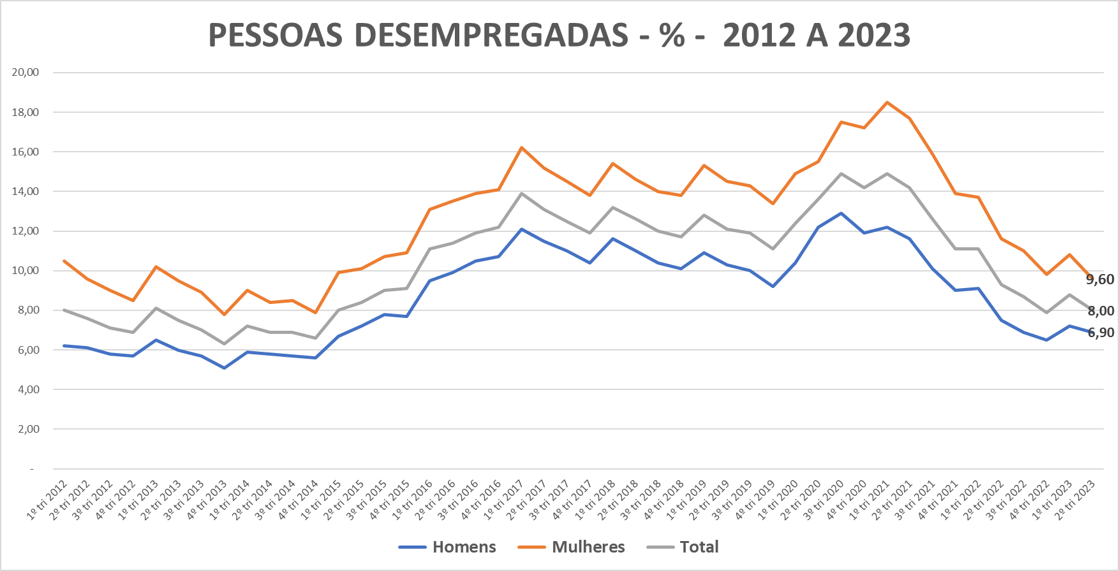
MAIOR TAXA DE DESMPREGO ENTRE OS BRICS
Apesar da queda do nível de desemprego desde julho de 2021, ainda há no Brasil:
8,6 mi desempregados/ desocupados
1,3 mi sem carteira assinada
3,7 mi desalentados
25,2 mi conta própria
38,7 mi informais
(Fonte: IBGE/PNAD)

Slide 18
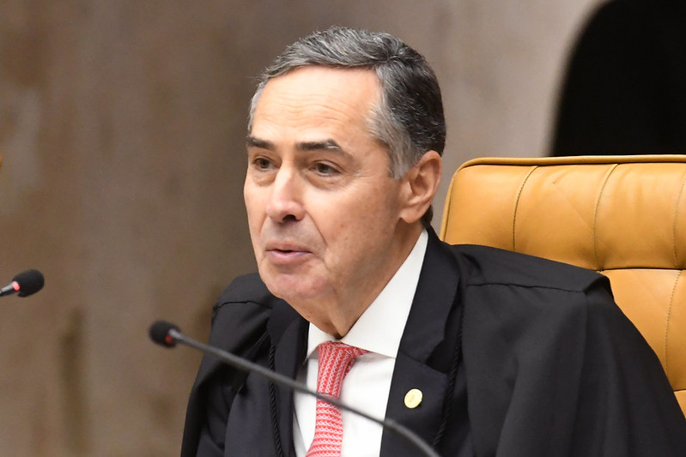
STF declara constitucionalidade da contribuição assistencial a trabalhadores não sindicalizados
12/09/2023 18h35 -
O Supremo Tribunal Federal (STF) julgou constitucional a instituição, por acordo ou convenção coletivos, de contribuições assistenciais para todos os empregados de uma categoria, ainda que não sejam sindicalizados, desde que assegurado o direito de oposição. A decisão foi tomada na sessão virtual encerrada em 11/9.
O novo entendimento, firmado no julgamento de embargos de declaração, altera a decisão de 2017 no Agravo no Recurso Extraordinário (ARE) 1018459, com repercussão geral reconhecida (Tema 935). Na ocasião, o Plenário havia julgado inconstitucional a cobrança da contribuição a trabalhadores não filiados a sindicatos.
Financiamento
Segundo o relator, o fim do imposto sindical afetou a principal fonte de custeio das instituições sindicais. Como resultado, os sindicatos se viram esvaziados, e os trabalhadores, por consequência, perderam acesso a essa instância de deliberação e negociação coletiva.
Tese - Tema 935
“É constitucional a instituição, por acordo ou convenção coletivos, de contribuições assistenciais a serem impostas a todos os empregados da categoria, ainda que não sindicalizados, desde que assegurado o direito de oposição”.
Entendimento vencedor foi inaugurado pelo ministro Luís Roberto Barroso
https://portal.stf.jus.br/noticias/verNoticiaDetalhe.asp?idConteudo=513910&ori=1

Slide 19
Justiça do Trabalho decide que Uber deverá registrar motoristas - Plataforma foi condenada a pagar R$ 1 bilhão por danos morais
Publicado em 14/09/2023 - 21:11 Por Bruno Bocchini - Repórter da Agência Brasil - São Paulo
A Justiça do Trabalho decidiu que a Uber deverá registrar em carteira todos os seus motoristas ativos, assim como aqueles que vierem a trabalhar na plataforma a partir de agora. A decisão, da 4ª Vara do Trabalho de São Paulo, assinada pelo juiz Mauricio Pereira Simões, tem abrangência nacional.
Na sentença, resultante de ação civil pública ajuizada pelo Ministério Público do Trabalho em São Paulo (MPT-SP), a plataforma digital foi condenada ainda a pagar R$ 1 bilhão por danos morais coletivos.
“Condeno a Ré [Uber] a obrigação de fazer, qual seja, observar a legislação aplicável aos contratos firmados com seus motoristas, devendo efetivar os registros em CTPS digital na condição de empregados de todos os motoristas ativos, bem como daqueles que vierem a ser contratados a partir da decisão, sob pena de multa diária de R$ 10.000,00 para cada motorista não registrado”, diz o texto da decisão.
O MPT-SP ajuizou ação civil pública em novembro de 2021 solicitando à Justiça o reconhecimento do vínculo empregatício entre a empresa de transporte e seus motoristas. O Ministério Público do Trabalho afirmou que teve acesso a dados da Uber que demonstrariam o controle da plataforma digital sobre a forma como as atividades dos profissionais deveriam ser exercidas, o que configuraria relação de emprego.
O juiz do Trabalho acatou, na decisão, o argumento do MPT. “O poder de organização produtiva da Ré [Uber] sobre os motoristas é muito maior do que qualquer outro já conhecido pelas relações de trabalho até o momento. Não se trata do mesmo nível de controle, trata-se de um nível muito maior, mais efetivo, alguns trabalhando com o inconsciente coletivo dos motoristas, indicando recompensas e perdas por atendimentos ou recusas, estar conectado para a viagem ou não”.
https://agenciabrasil.ebc.com.br/geral/noticia/2023-09/justica-do-trabalho-decide-que-uber-devera-registrar-motoristas

Slide 20
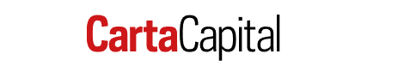
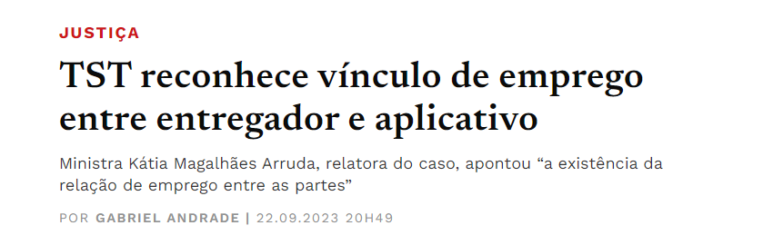
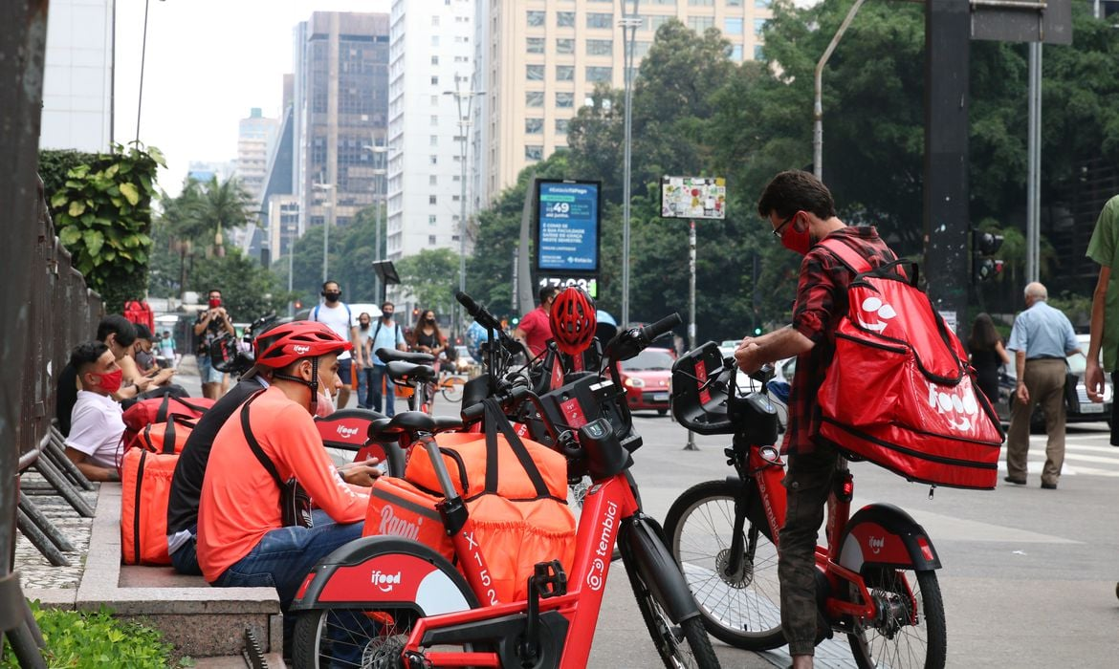
O Tribunal Superior de Trabalho (TST) reconheceu o vínculo de emprego entre entregador e o aplicativo Rappi. Na decisão, a 6ª turma afirmou que existem os elementos caracterizados do vínculo.
Entre os itens que caracterizam o vínculo estão a pessoalidade, onerosidade, habitualidade e o pleno exercício do poder disciplinar. O parecer foi divulgado no dia 13 de setembro.
“Com a evolução tecnológica e a possibilidade de realização do trabalho fora da sede do empregador, a CLT passou a prever expressamente a subordinação jurídica verificada por meio de meios telemáticos ou informatizados”, anotou a magistrada.
Além disso, a ministra ainda apontou que a possibilidade do trabalhador se vincular a mais de uma plataforma digital para exercer a mesma atividade não afasta a “subordinação jurídica”.

Slide 22
Riscos emergentes...
Novas proposições para ampliar flexibilização de direitos ou dificultar o seu resgate pelos trabalhadores (exemplos no Senado)
  PL 2.234/2019 – Sen. Jorginho Melo - SIMPLES Trabalhista
  PL n° 4300, de 2023 – Sen Plinio Valério - exigência prévia de autorização dos membros de categorias econômicas ou profissionais ou das profissões liberais representadas para fins de cobrança da contribuição assistencial
  PL n° 4218, de 2023 – Sen Marcos Pontes – autorização prévia para qualquer contribuição ser descontada do trabalhador; nulidade de acordo coletivo ou cláusula normativa.
  PL n° 2099, de 2023 – Sen Styvenson Valentim – autorização prévia para cobrança de contribuição sindical e vedação de cobrança para não sindicalizados.
  PL n° 3670, DE 2023 – Sen Jayme Campos - retira a obrigatoriedade de cobrança de FGTS e Contribuição Previdenciária sobre a remuneração recebida por empregados que já sejam aposentados.

Slide 23
Perspectivas
Compromissos do Governo Lula:
  política de valorização do mínimo
    LEI Nº 14.663, DE 28 DE AGOSTO DE 2023 - Define o valor do salário mínimo a partir de 1º de maio de 2023; estabelece a política de valorização permanente do salário mínimo a vigorar a partir de 1º de janeiro de 2024;
  igualdade salarial entre homens e mulheres
    LEI Nº 14.611 DE 3 DE JULHO DE 2023 - Dispõe sobre a igualdade salarial e de critérios remuneratórios entre mulheres e homens; e altera a Consolidação das Leis do Trabalho, aprovada pelo Decreto-Lei nº 5.452, de 1º de maio de 1943.
  rever a reforma trabalhista
  disciplinar trabalho por aplicativos
Ambiente hostil no Congresso à revisão da reforma trabalhista
Necessidade da construção de consensos e acordos
Mobilização social e engajamento coletivo

Slide 24
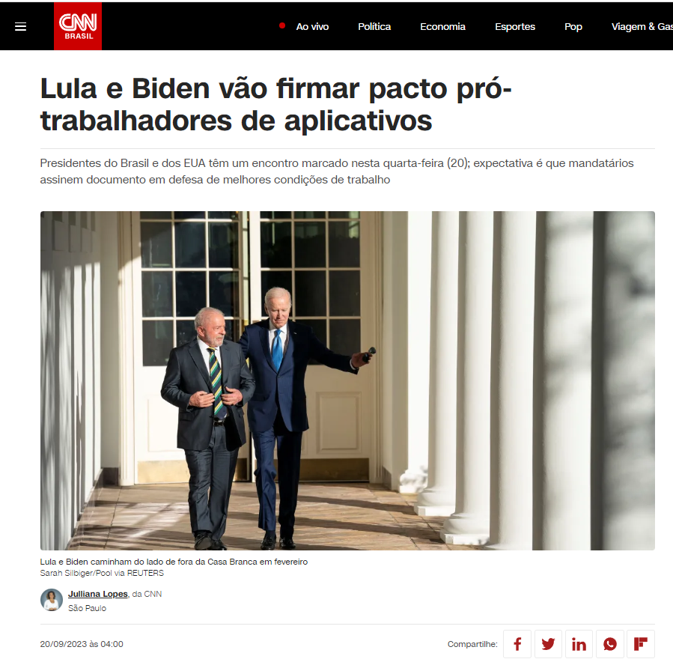
Lula e biden: pacto pró-trabalho
DECLARAÇÃO CONJUNTA DOS PRESIDENTES LULA E JOE BIDEN
“Hoje, os Estados Unidos e o Brasil anunciam o lançamento da nossa iniciativa global conjunta para elevar o papel central e crítico que os trabalhadores e trabalhadoras desempenham num mundo sustentável, democrático, equitativo e pacífico. Já compartilhamos a compreensão e o compromisso de abordar questões críticas de desigualdade econômica, salvaguardar os direitos dos trabalhadores e trabalhadoras, abordar a discriminação em todas as suas formas e garantir uma transição justa para energias limpas. A promoção do trabalho digno é fundamental para a consecução da Agenda 2030 para o Desenvolvimento Sustentável e dos Objetivos de Desenvolvimento Sustentável. Também estamos preocupados e atentos aos efeitos no trabalho da digitalização das economias e do uso profissional da inteligência artificial no mundo do trabalho.
Com esta nova iniciativa, pretendemos expandir a nossa ambição e reforçar nossa parceria para enfrentar cinco dos desafios mais urgentes enfrentados pelos trabalhadores e trabalhadoras em todo o mundo: (1) proteger os direitos dos trabalhadores e trabalhadoras, tal como descritos nas convenções fundamentais da OIT, capacitando os trabalhadores e trabalhadoras, acabando com exploração no trabalho, incluindo o trabalho forçado e trabalho infantil; (2) promoção do trabalho seguro, saudável e decente, e responsabilização no investimento público e privado; (3) promover abordagens centradas nos trabalhadores e trabalhadoras para as transições digitais e de energia limpa; (4) aproveitar a tecnologia para o benefício de todos; e (5) combater a discriminação no local de trabalho, especialmente para mulheres, pessoas LGBTQI e grupos raciais e étnicos marginalizados. Pretendemos trabalhar em colaboração entre os nossos governos e com os nossos parceiros sindicais para fazer avançar estas questões urgentes durante o próximo ano, vislumbrando uma agenda comum para discutir com outros países no G20 e na COP 28, COP 30 e além.”
New York, 20.09.23

Slide 25






Obrigado !
Obrigado!
Luiz Alberto dos Santos
Luiz.alb.santos@gmail.com

